Slide 1
socket网络编程基础
socket概述
linux中的网络编程通过socket接口实现。Socket既是一种特殊的IO，它也是一种文件描述符。一个完整的Socket 都有一个相关描述{协议，本地地址，本地端口，远程地址，远程端口}；每一个Socket 有一个本地的唯一Socket号，由操作系统分配。

Slide 2
socket网络编程基础
套接字有三种类型：
流式套接字（SOCK_STREAM）
  流式的套接字可以提供可靠的、面向连接的通讯流。它使用了TCP协议。TCP 保证了数据传输的正确性和顺序性。
数据报套接字（SOCK_DGRAM）
  数据报套接字定义了一种无连接的服务，数据通过相互独立的报文进行传输，是无序的，并且不保证可靠，无差错。使用数据报协议UDP协议。
原始套接字
  原始套接字允许对低层协议如IP或ICMP直接访问，主要用于新的网络协议实现的测试等。

Slide 3
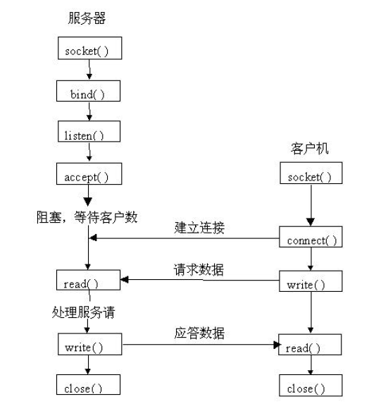
socket网络编程基础
基于数据流的socket编程流程

Slide 4
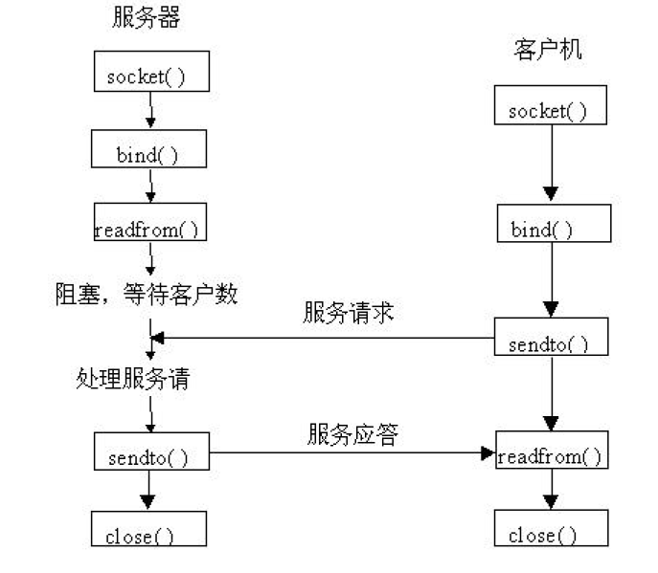
socket网络编程基础
数据报的编程流程

Slide 5
套接字地址结构
struct sockaddr {
unsigned short sa_family; /* 地址族 */
char sa_data[14]; /* 协议地址 */
};
成员说明：
sa_family：一般来说， IPV4使用“AF_INET”。
sa_data：包含远程计算机的地址、端口和套接字等信息。

Slide 6
结构体数组struct sockaddr_in：
struct sockaddr_in {
short int sin_family; /* 地址族 */
unsigned short int sin_port; /* 端口号 */
struct in_addr sin_addr; /* IP地址 */
unsigned char sin_zero[8]; /* 填充0（确保和struct sockaddr一样大小）*/
};
说明：
为了方便在IPv4环境下工作，Socket提供了一个和struct sockaddr大小一样的结构体。一定要保证sin_port 和sin_addr 必须是网络字节顺序。

Slide 7
socket网络编程基础
struct in_addr {
unsigned long s_addr;
};
说明：
s_addr：是4 个字节的IP 地址

Slide 8
Socket相关函数
socket系统调用

Slide 9
字节顺序转换：
htons() 主机字节顺序转换为网络字节顺序（对无符号短型进行操作2 bytes）
htonl() 主机字节顺序转换为网络字节顺序（对无符号长型进行操作4 bytes）
ntohs() 网络字节顺序转换为主机字节顺序（对无符号短型进行操作2 bytes）
ntohl() 网络字节顺序转换为主机字节顺序（对无符号长型进行操作4 bytes）

Slide 10
socket 系统调用
#include <sys/types.h>
#include <sys/socket.h>
int socket(int domain, int type, int protocol);
功能：取得套接字描述符。
参数：
domain：通常设置为“AF_INET”。
type：socket类型，通常设置为“SOCK_STREAM”或“SOCK_DGRAM”。
protocol：socket协议，通常设置为0。
返回值：若无错误发生，返回引用新套接口的描述字。否则的话，返回-1。

Slide 11
bind系统调用
#include <sys/types.h>
#include <sys/socket.h>
int bind (int sockfd, struct sockaddr *my_addr, int addrlen);
功能：指定一个套接字使用的端口。
参数：
sockfd：是由socket()函数返回的套接字描述符。
my_addr：指向struct sockaddr的指针，包含有关自己的地址等信息。
addrlen：my_addr长度。
返回值：无错误发生，则返回0。否则的话，将返回-1。

Slide 12
connect系统调用
#include <sys/types.h>
#include <sys/socket.h>
int connect (int sockfd, struct sockaddr *serv_addr, int addrlen);
功能：建立一个与远程的连接。
参数：
sockfd：是由socket()函数返回的套接字描述符。
serv_addr：指向struct sockaddr的指针，包含有关远程计算机的地址等信息。
addrlen：serv_add的长度。
返回值：无错误发生，则返回0。否则的话，将返回-1。

Slide 13
listen系统调用
#include <sys/socket.h>
int listen(int sockfd, int backlog);
功能：是等待其它计算机连接，进行系统侦听请求的函数。
参数：
sockfd：是由socket()函数返回的套接字描述符。
backlog：是未经过处理的连接请求队列可以容纳的最大数目。
返回值：无错误发生，则返回0。否则的话，将返回-1。

Slide 14
accept 系统调用
#include <sys/socket.h>
int accept(int sockfd, void *addr, int *addrlen);
功能：接受一个连接请求。
参数：
sockfd：是正在listen() 的一个套接字描述符。
addr：指向struct sockaddr_in 结构的指针；里面存储着远程连接过来的计算机的信息（比如远程计算机的IP 地址和端口）。
addrlen：addr的长度。
返回值：如果没有错误产生，则返回一个套接字描述符。否则的话，返回-1。

Slide 15
send系统调用
#include <sys/types.h>
#include <sys/socket.h>
int send(int sockfd, const void *msg, int len, int flags);
功能：发送数据（基于TCP）。
参数：
sockfd：是由socket()函数返回的套接字描述符。
msg：指向发送信息的地址。
len：发送信息的长度。
flags：发送标记。一般都设为0。
返回值：若无错误发生，返回所发送数据的总数（这个数字可能小于len大小），否则的话，返回-1。

Slide 16
recv系统调用
#include <sys/types.h>
#include <sys/socket.h>
int recv(int sockfd, void *buf, int len, unsigned int flags);
功能：接收数据（基于TCP）。
参数：
sockfd：是由socket()函数返回的套接字描述符。
buf：指向接收数据的内存缓存区。
len：是缓存区大小。
flags：接收标志，一般都设为0。
返回值：若无错误发生，返回读入的字节数。如果连接已中止，返回0。否则的话，返回-1.

Slide 17
sendto系统调用
#include <sys/types.h>
#include <sys/socket.h>
int sendto(int sockfd, const void *msg, int len, unsigned int flags, const struct sockaddr *to, int tolen);
功能：发送数据（基于UDP）。
参数：
sockfd：是由socket()函数返回的套接字描述符。
msg：指向发送信息的地址。
len：发送信息的长度。
flags：发送标记。一般都设为0。
to：包含了远程主机的IP地址和端口数据。
tolen：to的长度。
返回值：若无错误发生，返回所发送数据的总数（这个数字可能小于len大小）。否则的话，返回-1.

Slide 18
recvfrom 系统调用
#include <sys/types.h>
#include <sys/socket.h>
int recvfrom(int sockfd, void *buf, int len, unsigned int flags struct sockaddr *from, int *fromlen);
功能：接收数据（基于UDP）。
参数：
sockfd：是由socket()函数返回的套接字描述符。
buf：指向接收数据的内存缓存区。
len：是缓存区大小。
flags：接收标志，一般都设为0。
from：包含了远程主机的IP地址和端口数据。
fromlen：from的长度。
返回值：若无错误发生，recvfrom()返回读入的字节数。如果连接已中止，返回0。否则的话，返回-1.

